Slide 1
عنوان الدرس الحيوانات المهددة بالانقراض
نواتج التعلم:
يفسر المتعلم الكلمات مستخدمًا المعجم الالكتروني أو الورقي.
يقرأ المتعلم النص قراءة صحيحة.
يحلل المتعلم المعلومات المقدمة في النص بوسائل مختلفة.

Slide 2
كلمة انقراض

Slide 3
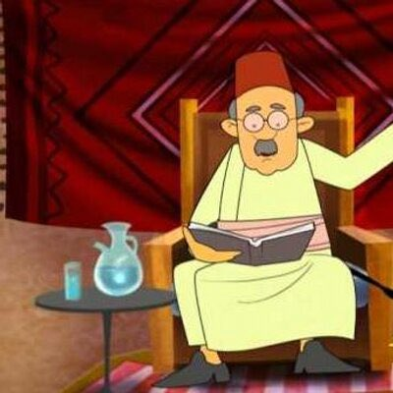
استراتيجية التعلم باللعب سؤال
مع الحكواتي
الوصول إلى حكواتي محمية المعاني

Slide 4
الوصول إلى
حكواتي محمية المعاني
غامقة
1
تنام
1
2
تلجأ
2
فاتحة
ملونة
3
تحضن
3

Slide 5
الوصول إلى
حكواتي محمية المعاني
1
سنام الجمل
1
أرض جافة نادرة المطر
ثاني أكبر صحراء في العالم
2
الفم المشقوق في الجمل
2
جميع ما ذكر
3
الظفر المشقوق في الرجل
3

Slide 6
الوصول إلى
حكواتي محمية المعاني
1
الأثــر والختم
1
متشققة
2
الإصبع
2
جافة
رطبة
3
توافق
3

Slide 7
الوصول إلى
حكواتي محمية المعاني
1
جمع
1
الغابة
2
راقب وحدد
2
الملجأ
الموقع
3
شاهد
3

Slide 19
الإجابة في المناقشة على البوابة
الإجابة في الدردشة
موقع الخريطة الذهنية

